Slide 1
Comunicación Orientada a Mensajes
- Maza Cerna Dennis Alexis

Slide 2
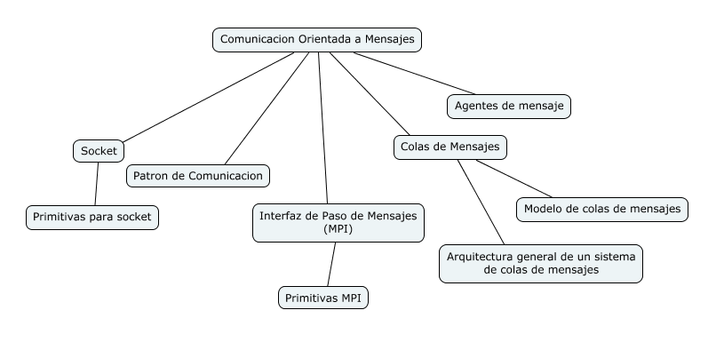
Mapa Mental

Slide 3
Socket
Un socket es un punto final de comunicación en el que una aplicación puede escribir información destinada a enviarse fuera de la red subyacente y desde el cual puede leerse información entrante.

Slide 4
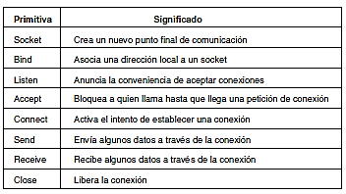
Primitivas para Sockets TCP

Slide 5
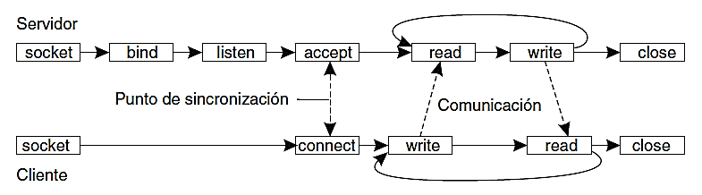
Patrón de Comunicación
La siguiente figura muestra el patrón general que sigue un cliente y un servidor para implementar la comunicación orientada a conexiones mediante sockets.

Slide 6
La Interfaz de Paso de Mensajes (MPI)
Está diseñada para aplicaciones paralelas, y como tal, fue confeccionada para comunicación transitoria. Utiliza directamente la red subyacente.
MPI asume que la comunicación ocurre dentro de un grupo conocido de procesos, asignando a cada grupo un identificador y a su vez dentro de un grupo, a cada proceso también se le asigna un identificador (local).
En la parte central de la MPI se encuentran las primitivas de mensajería para soportar la comunicación transitoria.

Slide 7
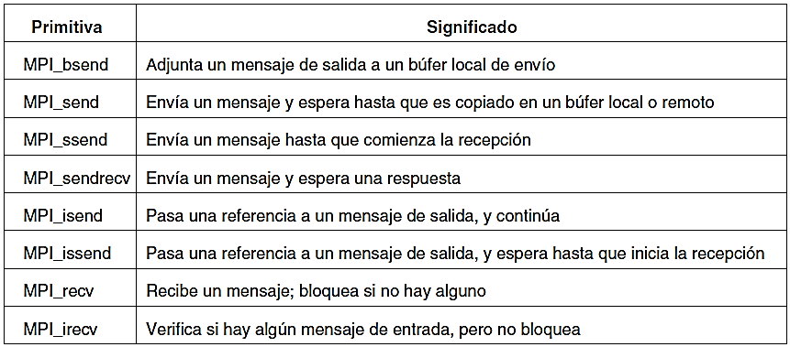
Algunas de las primitivas para paso de mensajes más conocidas de la MPI.

Slide 8
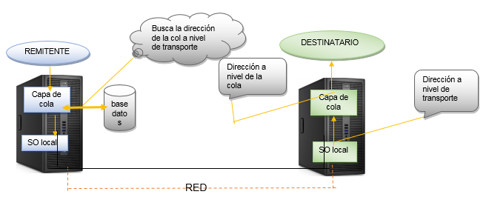
Comunicación persistente orientada a mensajes: Modelo y arquitectura general de un sistema de colas de mensajes
La idea básica detrás de un sistema de colas de mensajes es que las aplicaciones se comunican insertando mensajes en colas específicas. Estos mensajes son reenviados a una serie de servidores de comunicación y en algún momento se entregan en su destino, incluso si éste no estaba disponible cuando se envió el mensaje.
- En la práctica, la mayoría de los servidores de comunicación están directamente conectados uno con otro. En otras palabras, por lo general, un mensaje se transfiere directamente hacia un servidor destino.

Slide 9
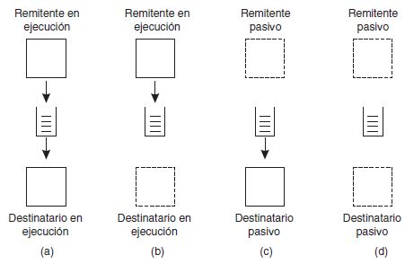
Modelo de Colas de Mensajes
De hecho, una vez que se ha depositado un mensaje en una cola, permanecerá ahí hasta que sea eliminado, sin tomar en cuenta si el remitente o el destinatario se encuentran en ejecución. Esto nos proporciona cuatro combinaciones con respecto al modo de ejecución del remitente y del destinatario.

Slide 10
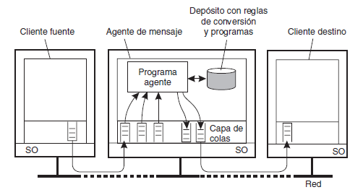
Agentes de Mensajes
Un agente de mensajes puede ser tan sencillo como un reformateador de mensajes. Por ejemplo, supongamos que un mensaje entrante contiene una tabla de una base de datos en la que los registros están separados por un delimitador especial de fin de registro, y que los campos localizados dentro de un registro tienen una longitud fija conocida. Si la aplicación destino espera un delimitador diferente entre registros, y también espera que los campos tengan longitudes variables, se puede utilizar un agente de mensajes para convertirlos al formato esperado por el destinatario.

Slide 11
Ventajas del Uso de Sockets:
Optimización del ancho de banda.
Compatible con casi todos los lenguajes de Programación
Disponible en casi todos los sistemas operativos (Windows, Unix)
Desventajas del uso de Sockets:
Complicado de desarrollo
Necesario determinar direcciones ip, puertos y protocolos.
Si existen conflictos en las direcciones ip la comunicación se perderá.
No se pueden enviar archivos pesados como audio y video.
Conclusión:
Podemos decir que la comunicación orientada a mensajes se da una comunicación entre maquinas conectadas a través de una red de servidores de comunicación, dichas maquinas disponen de un buffers para el envío de mensajes y por ende la maquina receptora también cuenta con un buffers para la recepción del mensaje como ejemplo podemos mencionar correo electrónico.

Slide 12
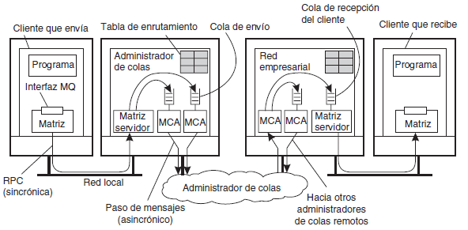
Ejemplo: WebSphere de IBM
El sistema de cola de mensajes que es parte del producto WebSphere de IBM. Antes se le conocía como MQSeries, y ahora como WebSphere MQ. Hay mucha documentación sobre WebSphere MQ, y en adelante sólo podemos recurrir a los principios básicos. Muchos detalles arquitectónicos concernientes a redes de colas de mensajes pueden encontrarse en IBM (2005b, 2005d). Programar redes de colas de mensajes no es algo que pueda aprenderse en un domingo por la tarde, y la guía de programación de MQ (IBM, 2005a) es un buen ejemplo que muestra que ir de los principios a la práctica puede requerir de un gran esfuerzo.

Slide 13
Los administradores de colas están conectados por pares a través de canales de mensajes, los cuales son una abstracción de las conexiones al nivel de transporte. Un canal de mensajes es una conexión unidireccional confiable, entre un administrador de cola de envío y uno de recepción, a través de la cual se transportan los mensajes en cola. Por ejemplo, un canal de mensajes basado en internet se implementa como una conexión TCP. Cada uno de los dos extremos de un canal de mensajes es administrado por un agente de canal de mensajes (MCA, por sus siglas en inglés). Un MCA de envío prácticamente nada más verifica las colas de envío para un mensaje, lo envuelve en un paquete al nivel de transporte, y lo envía a través de la conexión con su MCA de recepción asociado. De igual manera, la tarea básica de un MCA de recepción es escuchar un paquete entrante, desenvolverlo, y posteriormente almacenarlo en la cola adecuada.

Slide 14
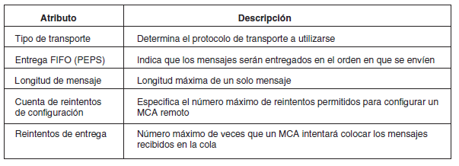
Un componente importante de MQ está formado por los canales de mensajes. Cada canal de mensaje tiene una cola de envío asociada desde la cual atrae los mensajes que debe transferir hacia el otro extremo. A lo largo del canal, la transferencia puede ocurrir sólo si sus MCA de envío y recepción están arriba y en ejecución. Además de poder iniciar ambos MCA manualmente, existen diversas formas alternas para iniciar un canal, algunas de las cuales explicaremos a continuación. Una alternativa es hacer que una aplicación inicie directamente un extremo del canal, activando el MCA de envío o recepción. Sin embargo, desde un punto de vista de transparencia, ésta no es una alternativa atractiva. Un mejor método para iniciar un MCA de envío es configurar la cola de envío del canal para iniciar un disparador cuando un mensaje se coloque primero en la cola. Ese disparador está asociado con un manipulador para iniciar el MCA de envío en tal forma que pueda eliminar mensajes de la cola de envío. Otra alternativa es iniciar un MCA sobre la red. En particular, si un lado de un canal ya está activo, el canal puede enviar un mensaje de control para solicitar se inicie el otro MCA. Tal mensaje de control se envía a un demonio que espera una dirección muy conocida en la misma máquina donde iniciará el otro MCA. Los canales se detienen automáticamente después de pasado cierto tiempo durante el cual ningún otro mensaje llegó a la cola de envío. Cada MCA tiene un conjunto de atributos asociados que determinan el comportamiento de todo el canal. Algunos de los atributos se encuentran en la figura 4-23. Los valores de los atributos de los MCA de envío y recepción deben ser compatibles, y tal vez negociados, antes de que pueda configurarse un canal. Por ejemplo, resulta evidente que ambos MCA deben soportar el mismo protocolo de transporte. Un ejemplo de un atributo no negociable, es si los mensajes se entregarán o no en el mismo orden en el que se colocan en la cola de envío. Si uno de los MCA quiere una entrega FIFO (PEPS), el orden debe respetarse. Un ejemplo de un valor de atributo negociable es la longitud máxima de mensaje, la cual se elegirá como el valor mínimo especificado por cualquiera de los MCA.

Slide 15
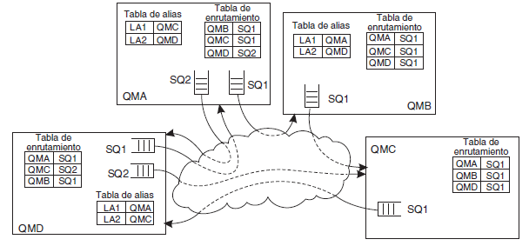
Para transferir un mensaje desde un administrador de cola hacia otro (probablemente remoto), es necesario que cada mensaje lleve su dirección de destino, para lo cual se utiliza un encabezado de transmisión. Una dirección en MQ consta de dos partes: la primera parte contiene el nombre del administrador de cola al que se entregará el mensaje; y la segunda parte es el nombre de la cola de destino a la que el administrador adjuntará el mensaje.

